Slide 1


Международная научно-практическая конференция
«Перспективы применения химических методов увеличения нефтеотдачи пластов (ХМУН) на поздней стадии разработки»
16-17 сентября 2022 г.
Проблематика внедрения водогазового воздействия с использованием насосно-эжекторных систем на месторождениях Прикаспийского нефтегазоносного региона. The problem of implementing WAG using pump-ejector systems in the fields of the Caspian oil and gas region
В данной статье рассмотрена серия экспериментов, проведенная на насыпных моделях из предоставленного слабосцементированного керна на месторождениях Прикаспийского нефтегазоносного региона. Проведены исследования по вытеснению нефти водой, водой с добавлением ПАВ, водогазовой смесью и водогазовой смесью с добавлением ПАВ. Также проведен эксперимент по вытеснению нефти из модели пласта одной из распространенных полимерных композиций для сравнения эффекта от полимерного заводнения и совместной закачки водогазовой смеси в пласт. Представлена технологическая схема насосно-эжекторной системы для реализации водогазового воздействия на опытном участке одного из месторождений.
This article discusses a series of experiments conducted on bulk models from the provided weakly cemented core in the fields of the Caspian oil and gas region. Studies have been carried out on the displacement of oil by water, water with the addition of surfactants, a water-gas mixture and a water-gas mixture with the addition of surfactants. An experiment was also carried out to displace oil from a reservoir model with one of the common polymer compositions to compare the effect of polymer flooding and joint injection of a water-gas mixture into the reservoir. The technological scheme of the pump-ejector system for the implementation of water-gas treatment at the experimental site of one of the fields is presented.
Дроздов Николай Александрович,
Nikolay Drozdov,
Российский университет дружбы народов г. Москва, Россия
RUDN, Moscow, Russia
Кандидат технических наук, доцент.
Научные направления: Повышение нефтеотдачи, утилизация попутного нефтяного газа, насосно-эжекторные системы, фильтрационные эксперименты по вытеснению нефти из моделей пласта, цифровой керн, моделирование разработки месторождений, управления разработкой
Ph.D, Associate Professor. Scientific areas: Enhanced oil recovery, utilization of associated petroleum gas, pump-ejector systems, filtration experiments to displace oil from reservoir models, digital core, field development modeling, development management

Slide 2

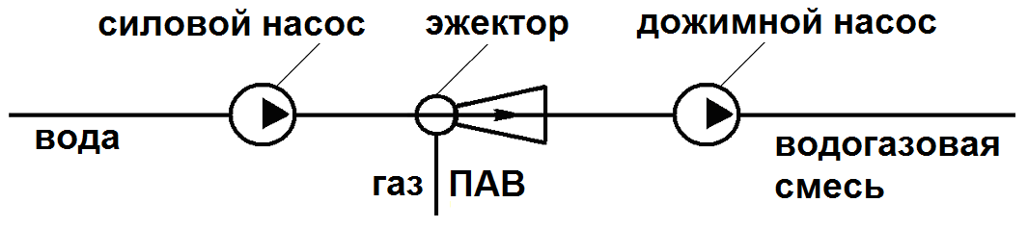
Принципиальная схема
Принципиальная технологическая схема насосно-эжекторной системы для утилизации ПНГ и водогазового воздействия
Эффективная, надёжная и простая в обслуживании техника и технология для утилизации ПНГ и закачки водогазовой смеси в нагнетательные скважины.
Оборудование, которое может успешно эксплуатироваться в промысловых условиях.

Slide 3
Преимущества
Обеспечивается высокая эффективность воздействия за счет нагнетания водогазовой смеси в области оптимальных газосодержаний.
Используется имеющаяся инфраструктура промыслового обустройства.
Технология может быть успешно реализована как на отдельных скважинах и кустах, так и на месторождении в целом, и не имеет ограничений по расходу воды.
Насосно-эжекторные системы существенно дешевле компрессорных и бустерных установок, имеют приемлемые значения КПД, компактны, просты, надёжны, могут успешно адаптироваться к изменяющемуся в несколько раз расходу газа.
Решены проблемы гидратообразования и прорывов газа в добывающие скважины.
Пенообразующие ПАВ способствуют и снижению вредного влияния газа на работу подпорного насоса, и уменьшению потерь на скольжение при закачке водогазовой смеси по стволу нагнетательной скважины, и повышению нефтеотдачи пласта.
Подавлена коалесценция газовых пузырков

Slide 4
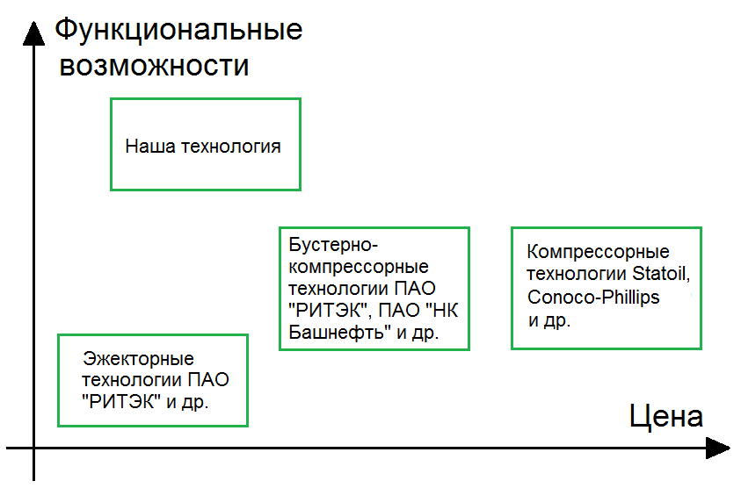
Аналоги и конкуренты
Параметры | Эжекторная технология ПАО "РИТЭК" и др. | Бустерно-компрессорные технологии ПАО "РИТЭК", ПАО "НК Башнефть" и др. | Компрессорные технологии Statoil, Conoco-Phillips и др. | Наша технология
Надежность | Высокая | Низкая | Низкая | Высокая
Развиваемое давление | Среднее | Высокое | Высокое | Высокое
Расход жидкости | Низкий | Низкий | Средний | Высокий, нет ограничений
Необходимость подготовки газа | Нет | Нужна во многих случаях | Нужна | Подготовка газа не требуется
Требуемое начальное давление газа | Высокое | Среднее | Среднее | Можно работать даже при вакууме на приеме эжектора
Подавление коалесценции пузырьков | Слабое | Слабое | Слабое | Сильное
Гидравлические потери при закачке смеси | Высокие | Высокие | Высокие | Низкие
Основные конкурентные преимущества нашей технологии:
Простота, надежность, низкая стоимость
Высокие функциональные возможности
Одновременная утилизация попутного нефтяного газа и повышение нефтеотдачи пласта

Slide 5
1. Создание нового стенда для фильтрационных экспериментов по вытеснению нефти различными рабочими агентами и водогазовыми смесями.
2. Исследование процесса вытеснения маловязкой нефти месторождения Кульжан из моделей пласта(насыпных и керновом материале) водой, полимерными композициями и водогазовыми смесями без ПАВ, а также с добавлением ПАВ.
3. Проведение фильтрационных экспериментов с параметрами моделей, характеризующими как пласт на текущей стадии разработки, в том числе подбор скорости фильтрации в модели и длины керновой колонки исходя из критериев подобия и теории размерностей (скорость фильтрации в модели не превышала 1 м/сут).
5. Разработка технологии водогазового воздействия на горизонт Х месторождения Кульжан с применением насосно-эжекторных систем (подбор компоновки эжектора, диаметра сопла, размера камеры смешения для достижения оптимальных параметров его работы и достижения максимального КПД)
6. Исследования подавления коалесценции газовых пузырьков для повышения стабильности закачиваемой в пласт водогазовой смеси.
7. Разработка технологических схем насосно-эжекторных систем для утилизации попутного нефтяного газа путем совместной закачки с водой в пласт.
Основные задачи исследований

Slide 6
Краткая характеристика опытного участка
№ п./п. | Наименование | Единицы измерения | Значения
1 | Месторождение | 1 | Кульжан
2 | Эксплуатационный горизонт |  | (Х горизонт)
3 | Тип коллектора (терригенный, карбонатный, поровый, трещиноватый и т.п.), средняя проницаемость | мД | Терригенный Поровый 69.5 (по 123 скв, по КВД интерпретаци)
4 | Пластовое давление, Р_{пл} | МПа | 30,397
5 | Имеющиеся ресурсы газа (расход газа при стандартных условиях), Q_{г.с.у.} | м³/сут | Запасы c1 = 700 миллионов м3
6 | Плотность пластовой нефти, ρ_{н.пл} | кг/м³ | 771,6
7 | Плотность дегазированной нефти, ρ_{н.дег} | кг/м³ | 849,0
8 | Газовый фактор нефти, Г_{ф} | м3/м3 | 44.2
9 | Давление насыщения, P_{нас} | МПа | 8,26
10 | Вязкость пластовой нефти при пластовой температуре, μ_{н.пл} | мПа*с | 1,07
11 | Вязкость дегазированной нефти при температуре 20°С, μ_{н.дег} | мПа*с | 10,7344
12 | Пластовая температура, Т_{пл} | °С | 89,5
13 | Плотность пластовой воды, ρ_{пл} | кг/м³ | 1140

Slide 7
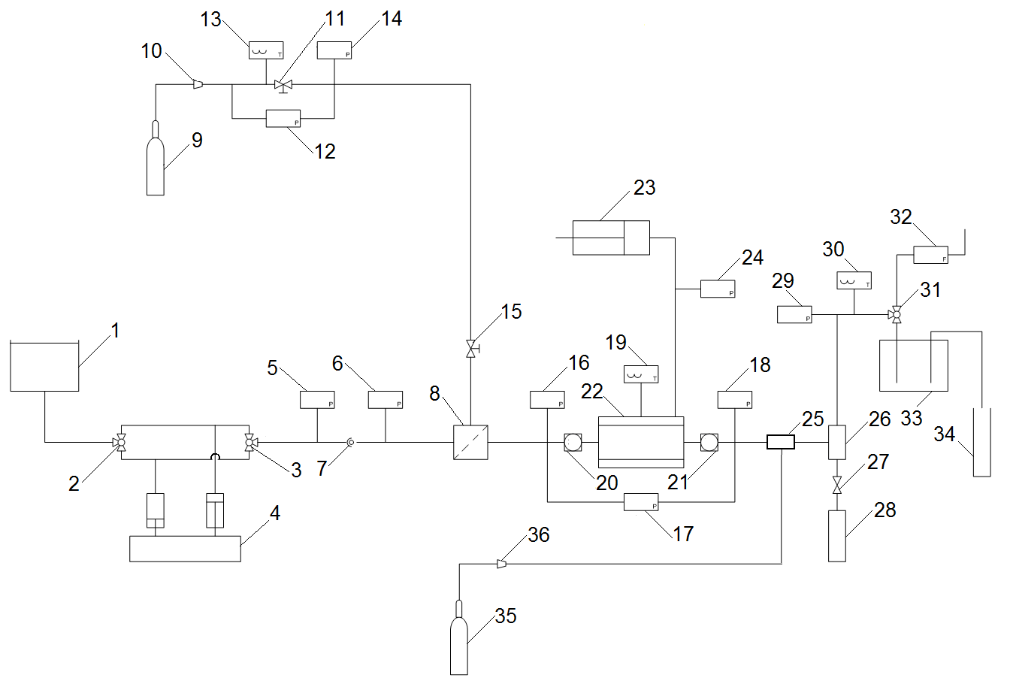
Схема фильтрационного стенда для исследования водогазового воздействия
1 – расходная ёмкость для жидкости, 2, 3 – вентильные блоки, 4 – пресс-дозатор двойного действия, 5, 6, 14, 16, 18, 29 – датчики давления, 7 – обратный клапан, 8 – фильтр-смеситель, 9, 35 – газовые баллоны, 10, 36 – редукторы, 11, 15 – вентили регулировочные, 12, 17 – датчики разности давлений, 13, 19, 30 – термопары, 20, 21 – смотровые глазки, 22 – насыпная модель пласта или кернодержатель, 23 – винтовой пресс для создания горного давления, 24 – образцовый манометр, 25 – регулятор давления, 26 – сборная сепарационная ёмкость, 27 – вентиль запорный, 28, 34 – мерные ёмкости, 31 – трёхходовой кран, 32 – газовый счетчик, 33 – газометр

Slide 8
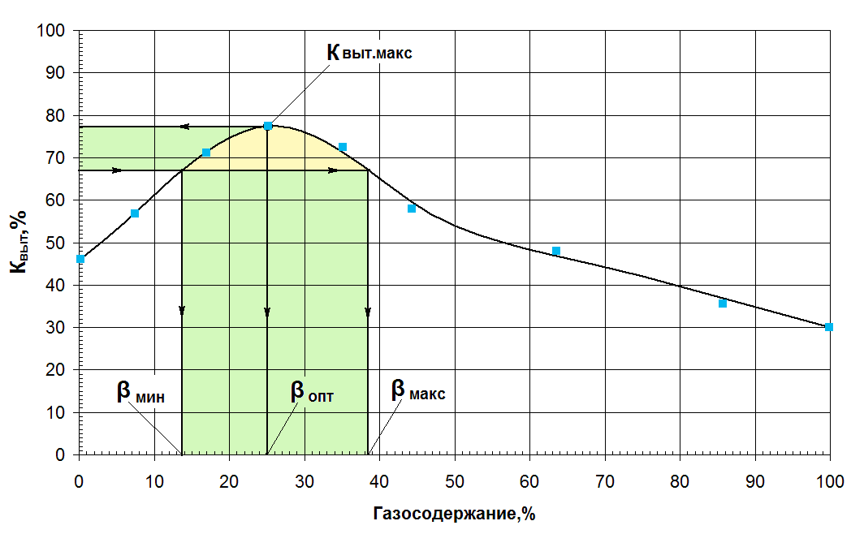
Определение области оптимальных газосодержаний водогазовой смеси в пластовых условиях при фильтрационных исследованиях
К_{выт} – коэффициент вытеснения нефти
β_{мин} – минимальное газосодержание, соответствующее левой границе области оптимальных газосодержаний,
β_{макс} – максимальное газосодержание, соответствующее правой границе области оптимальных газосодержаний

Slide 9
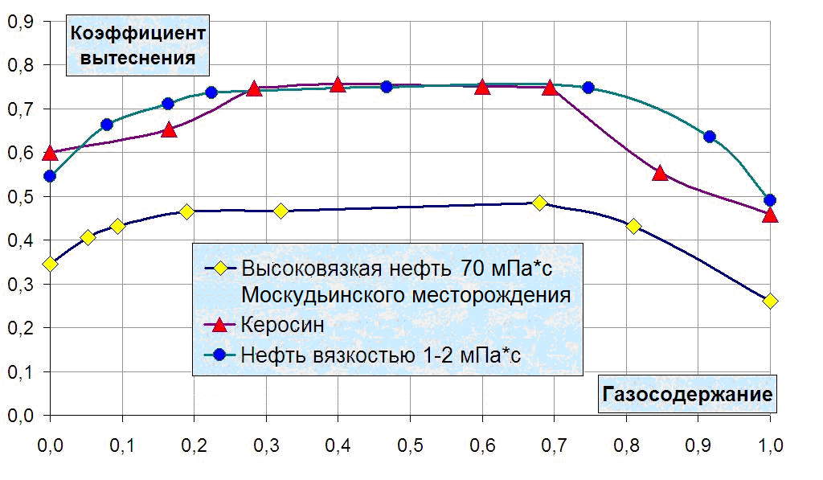
Зависимости коэффициентов вытеснения нефтей различной
вязкости (для маловязкой нефти представлены данные Е.И. Лискевича, Ю.М. Островского) и керосина от газосодержания водогазовой смеси

Slide 10
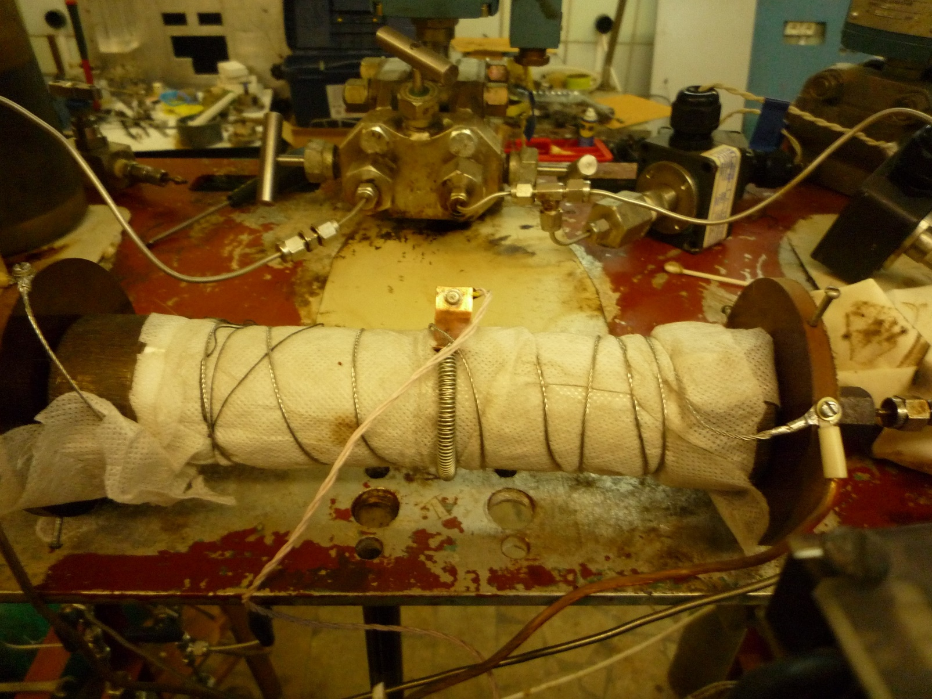
Кернодержатель с насыпной моделью пласта

Slide 11
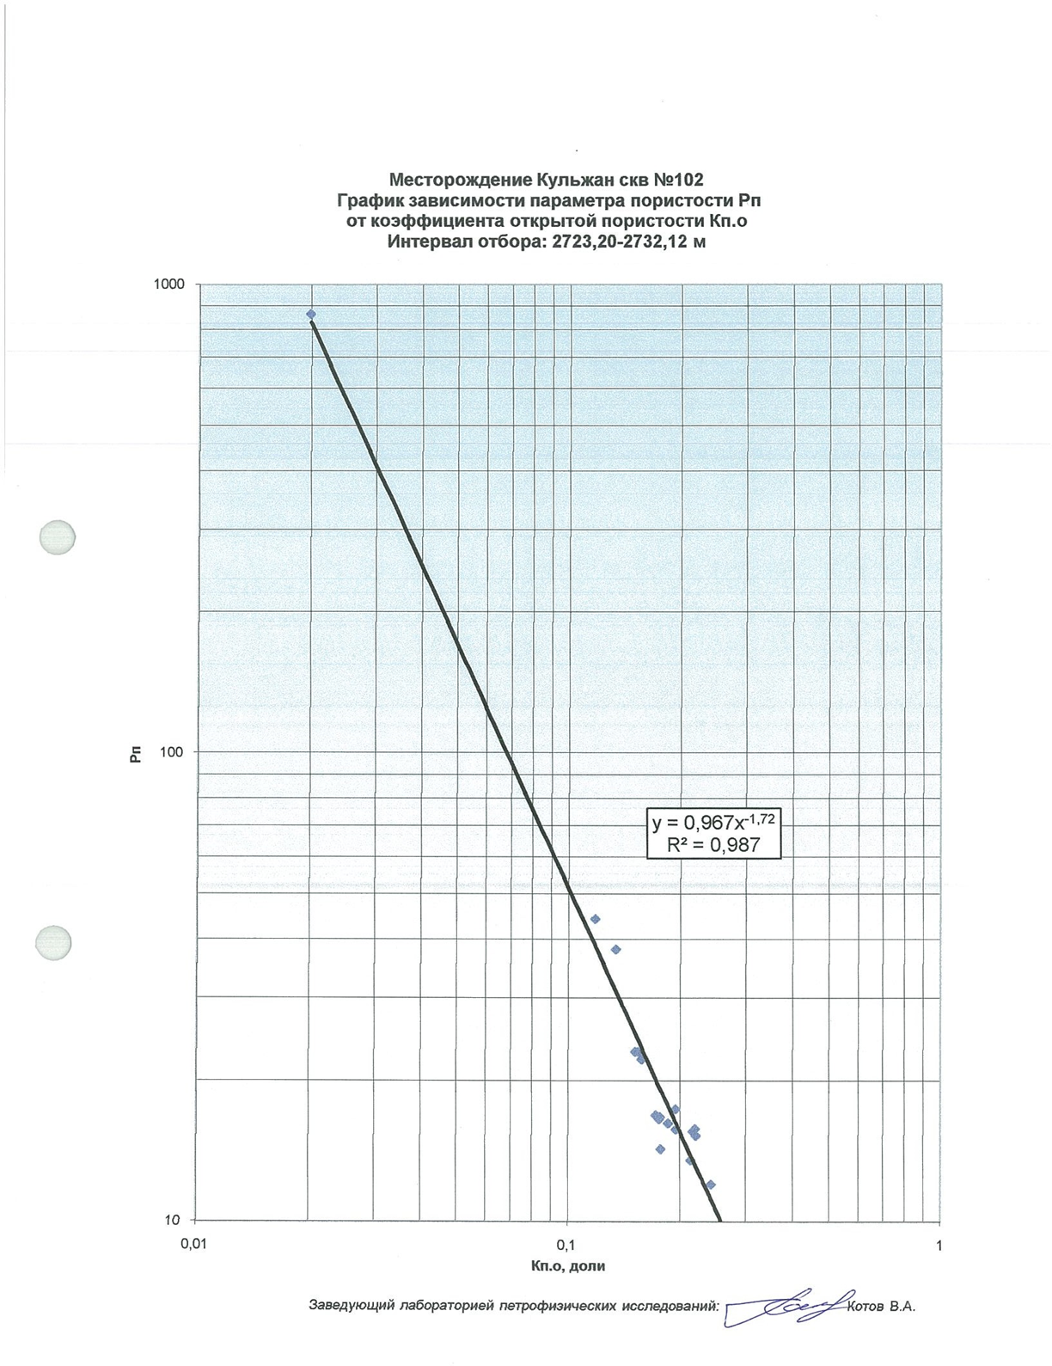
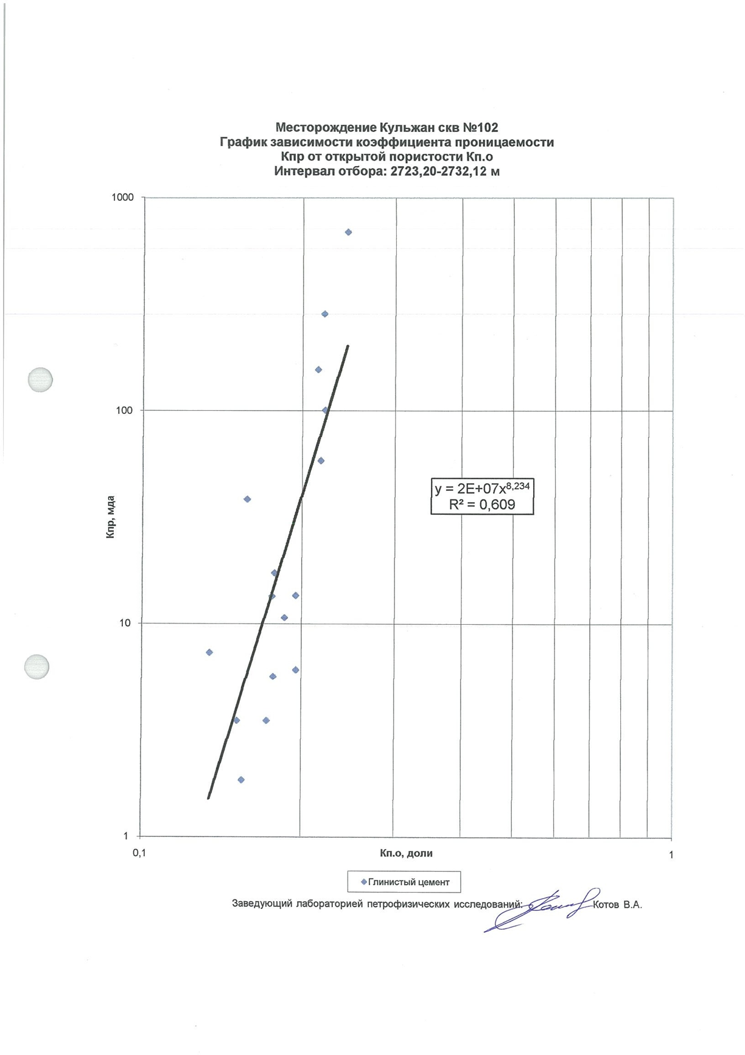
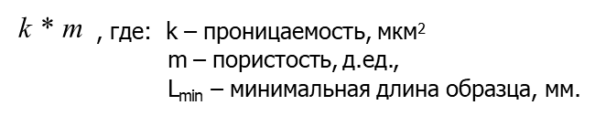

Характеристики модели пласта
Моделировались геологические условия залегания продуктивного пласта на месторождении Кульжан
За основу были взяты данные из технологической схемы разработки, раздел по исследованию кернов
Размеры модели определялись по формуле
^{L}min
в данных экспериментах длина модели составила 233мм, диаметр – 42мм, Lэксп> Lmin в два раза
Линейную скорость продвижения фронта вытеснения по модели пористой среды рассчитывать по формуле, учитывающей неполное вытеснение нефти в объёме пор за вычетом связанной воды, где:
= 1000 *
V =
1150 * Q
Q – расход закачиваемой воды или иного вытесняющего агента, см³/с;
F – площадь поперечного сечения образца, см²;
m – пористость, доли единицы;
S_{в.св.} – насыщенность образца связанной водой, соответствующая пластовым условиям, доли единицы;
β_{выт.} – условно принимаемая величина коэффициента вытеснения
Объёмная скорость подачи вытесняющего агента в образец должна выбираться таким образом, чтобы линейная скорость продвижения фронта вытеснения не превышала 1 м/сут. В серии экспериментов линейная скорость фильтрации составила 0,68 м/сут

Slide 12
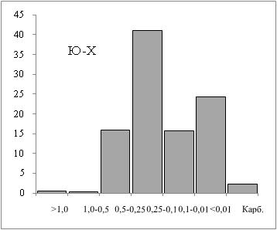
Моделирование гранулометрического состава керна
Продуктивный разрез среднеюрских отложений сложен неравномерным чередованием песчаников, алевролитов, глин, встречаются плотные прослои с повышенным содержанием карбонатного цемента и углистые прослои. Коллекторы представлены консолидированными песчано-алевролитовыми разностями, в разной степени отсортированными, глинистыми, некарбонатными. Вмещающими породами являются глины, аргиллиты.
По результатам изучения керна пористость среднеюрских коллекторов в диапазоне 12,1-32,3%, среднее значение около 17,3%, проницаемость в среднем по горизонтам от 4 до 260 мД; средняя глинистость горизонтов в пределах 15,6 до 37,0%, средняя карбонатность не превышает 5,8%.
Коллекторами горизонта Ю-Х являются плохосортированные песчаники, средне-, мелкозернистые, алевритисто-глинистые, с увеличенным до 57,69% содержанием песчаного материала, с незначительной примесью крупнозернистого и грубозернистого материала. Уменьшается среднее содержание алевритового материала до 15,67%, глинистый материал присутствует в количестве - 24,3%, карбонатный материал - 2,3%.
Исходя из данных предпосылок насыпные модели пласта создавались следующим образом: из представленных проб керновых колонок скважин 102 и 104 выбуривались небольшие керны, затем они дезинтегрировались и происходила набивка насыпной модели полученным материалом.
Средние значения фракционного состава и карбонатности терригенных пород-коллекторов
Гори-зонт | Колич-во представ. образцов с определ. гран. состава | Гранулометрический состав, % |  |  |  |  |  | Карбо-натность, %
 |  | песчаники |  |  |  | алевролиты | глины
 |  | >1,0 | 1,0-0,5 | 0,5-0,25 | 0,25-0,1 | 0,1-0,01 | <0,01
 |  | мм | мм | мм | мм | мм | мм
Ю-X | 52 | 0,58 | 0,23 | 15,9 | 40,98 | 15,67 | 24,32 | 2,33
Распределение гранулометрических фракций по продуктивным горизонтам

Slide 13
Динамика вытеснения нефти месторождения Кульжан водой

Slide 14
Динамика вытеснения нефти месторождения Кульжан водой с ПАВ (ВКСН-МЛ)

Slide 15
Динамика вытеснения нефти месторождения Кульжан полиакриламидом

Slide 16
Динамика вытеснения нефти месторождения Кульжан водогазовой смесью 25%

Slide 17
1. Исследование процесса вытеснения маловязкой нефти месторождения Аксай из насыпных моделей пласта водой и водогазовыми смесями без ПАВ, а также с добавлением ПАВ.
2. Проведение фильтрационных экспериментов с параметрами моделей, характеризующими пласт на текущей стадии разработки.
3.Подтверждение расчетного значения прироста коэффициента вытеснения
4. Определение области оптимального входного газосодержания водогазовой смеси
5. В дальнейшем на стенде будут проведены исследования подавления коалесценции газовых пузырьков для повышения стабильности закачиваемой в пласт водогазовой смеси.
Основные задачи исследований

Slide 18
Краткая характеристика опытного участка
№ п./п. | Наименование | Единицы измерения | Значения
1 | Месторождение | 1 | Аксай
2 | Эксплуатационный горизонт |  | M-II-4
3 | Тип коллектора (терригенный, карбонатный, поровый, трещиноватый и т.п.), средняя проницаемость | мкм² | терригенно-поровый 0,08
4 | Пластовое давление, Р_{пл} | МПа | 15,3
5 | Имеющиеся ресурсы газа (расход газа при стандартных условиях), Q_{г.с.у.} | тыс.м3/сут | 379,604
6 | Плотность пластовой нефти, ρ_{н.пл} | кг/м³ | 706,0
7 | Плотность дегазированной нефти, ρ_{н.дег} | кг/м³ | 817,1
8 | Газовый фактор нефти, Г_{ф} | м3/м3 | 119,7
9 | Давление насыщения, P_{нас} | МПа | 10,6
10 | Вязкость пластовой нефти при пластовой температуре, μ_{н.пл} | мПа*с | 0,70
11 | Вязкость дегазированной нефти при температуре 20°С, μ_{н.дег} | мПа*с | 7,24
12 | Пластовая температура, Т_{пл} | °С | 70,35
13 | Плотность пластовой воды, ρ_{пл} | кг/м³ | 1050

Slide 19
Результаты исследований при вытеснении нефти водой и последующем довытеснением водогазовой смесью с газосодержанием 13%.
Коэффициент вытеснения нефти при заводнении, доли един. | 0,59
Коэффициент вытеснения нефти после водогазового воздействия, доли един. | 0,761

Slide 20
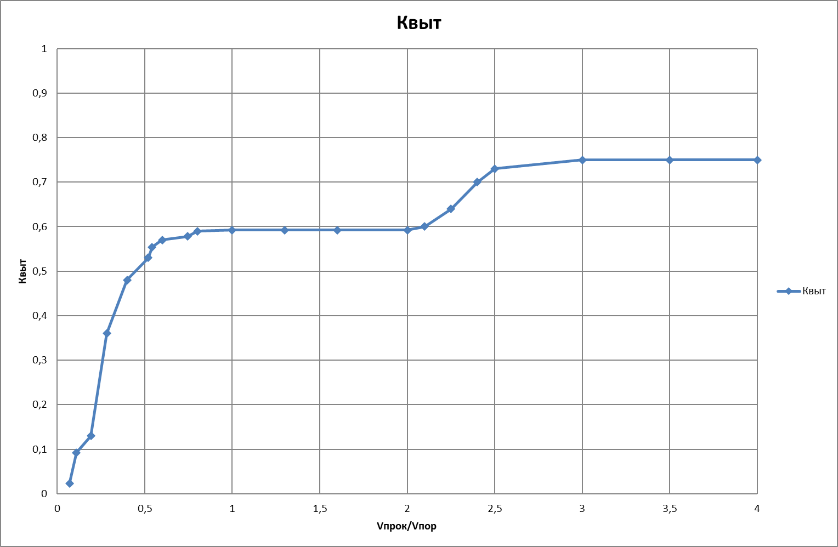
Результаты исследований при вытеснении нефти водой и последующем довытеснением водогазовой смесью с газосодержанием 25%.
Коэффициент вытеснения нефти при заводнении, доли един. | 0,59
Коэффициент вытеснения нефти после водогазового воздействия, доли един. | 0,75

Slide 21
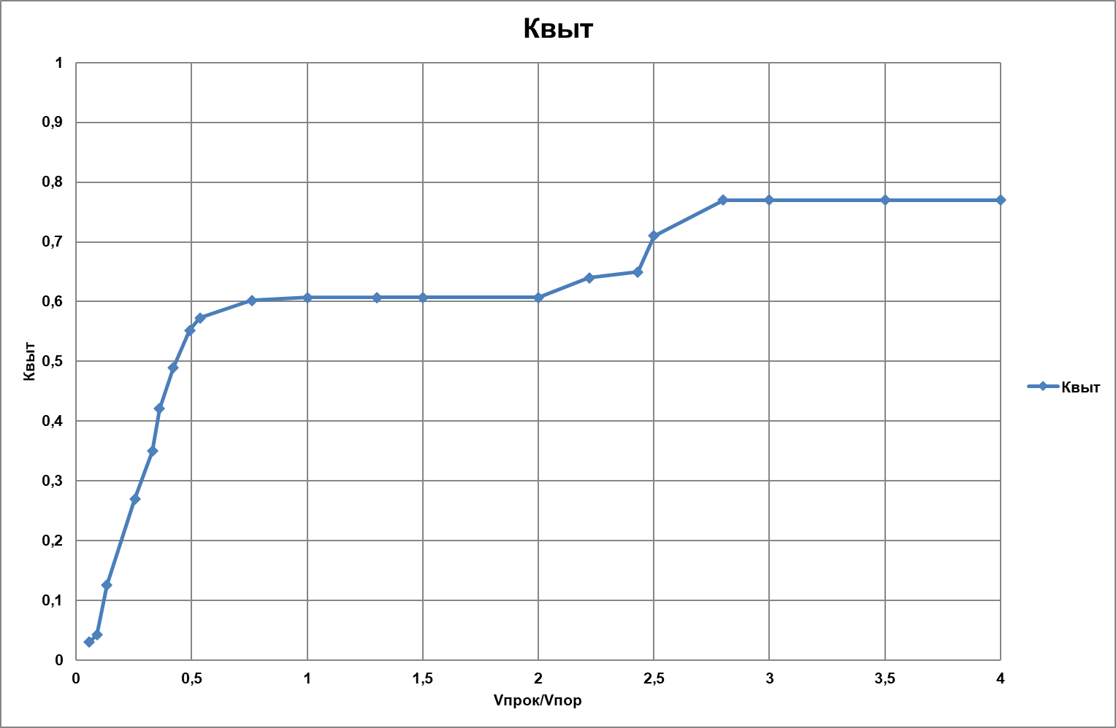
Результаты исследований при вытеснении нефти водой и последующем довытеснением водогазовой смесью с ПАВ с газосодержанием 13%.
Коэффициент вытеснения нефти при заводнении, доли един. | 0,6
Коэффициент вытеснения нефти после водогазового воздействия, доли един. | 0,77

Slide 22
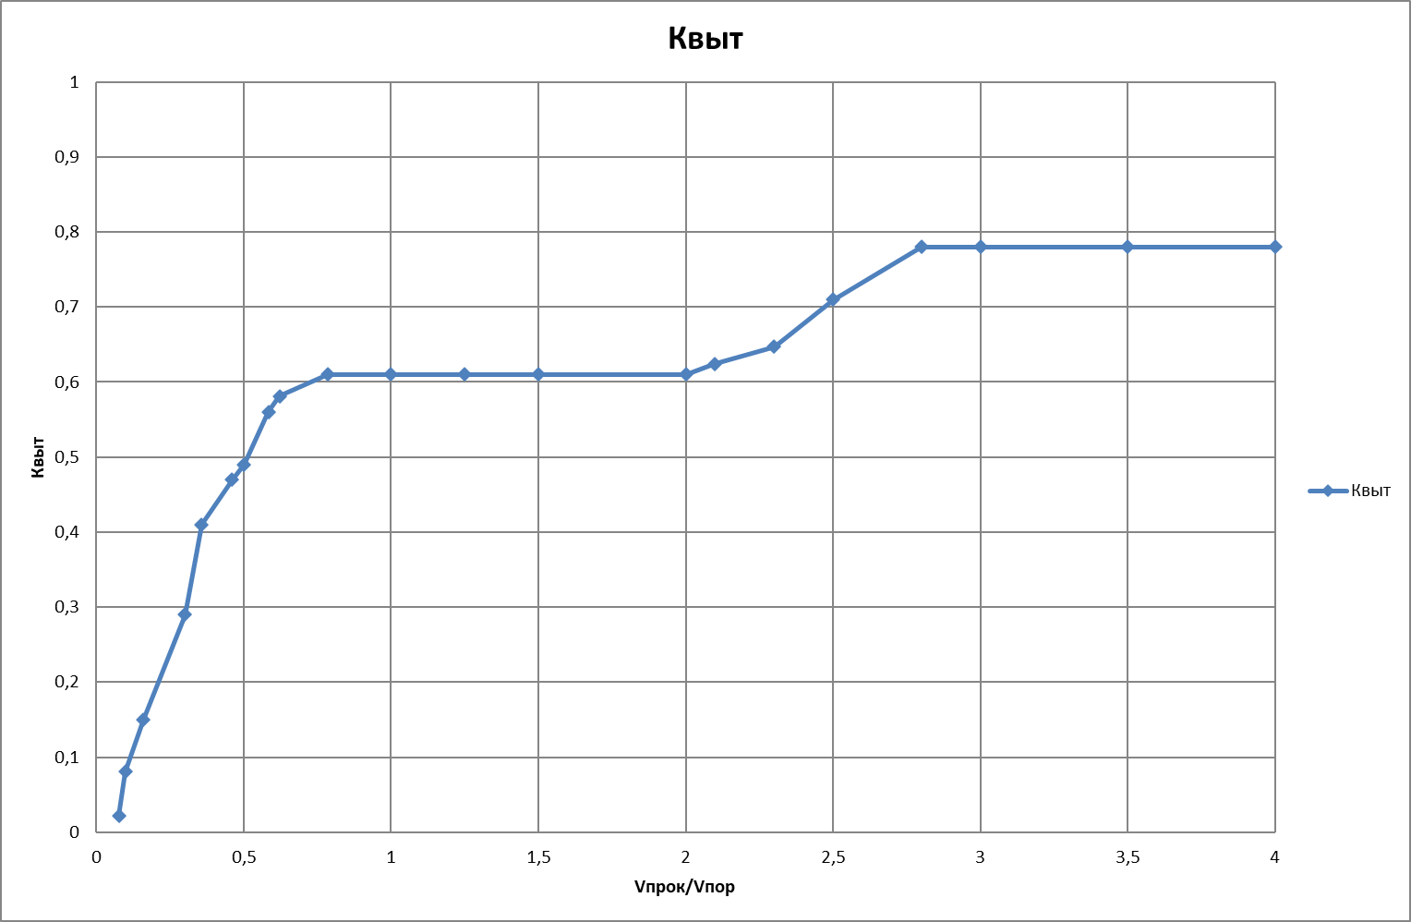
Результаты исследований при вытеснении нефти водой и последующем довытеснением водогазовой смесью с ПАВ с газосодержанием 25%.
Коэффициент вытеснения нефти при заводнении, доли един. | 0,61
Коэффициент вытеснения нефти после водогазового воздействия, доли един. | 0,78

Slide 23
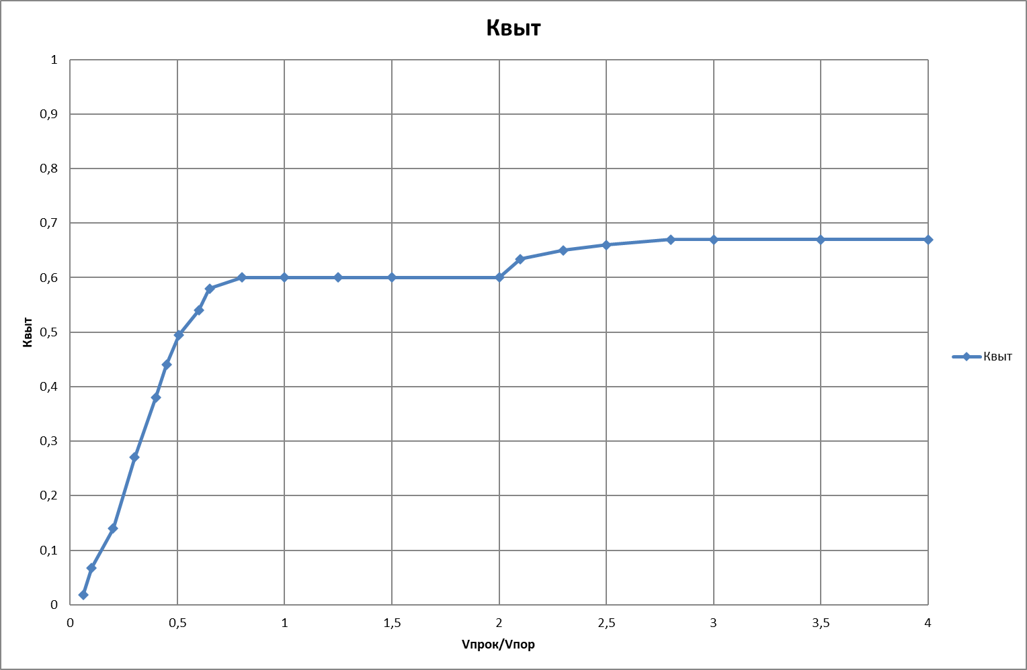
Результаты исследований при вытеснении нефти водой и последующем довытеснением водогазовой смесью с ПАВ с газосодержанием 40%.
Коэффициент вытеснения нефти при заводнении, доли един. | 0,6
Коэффициент вытеснения нефти после водогазового воздействия, доли един. | 0,67

Slide 24
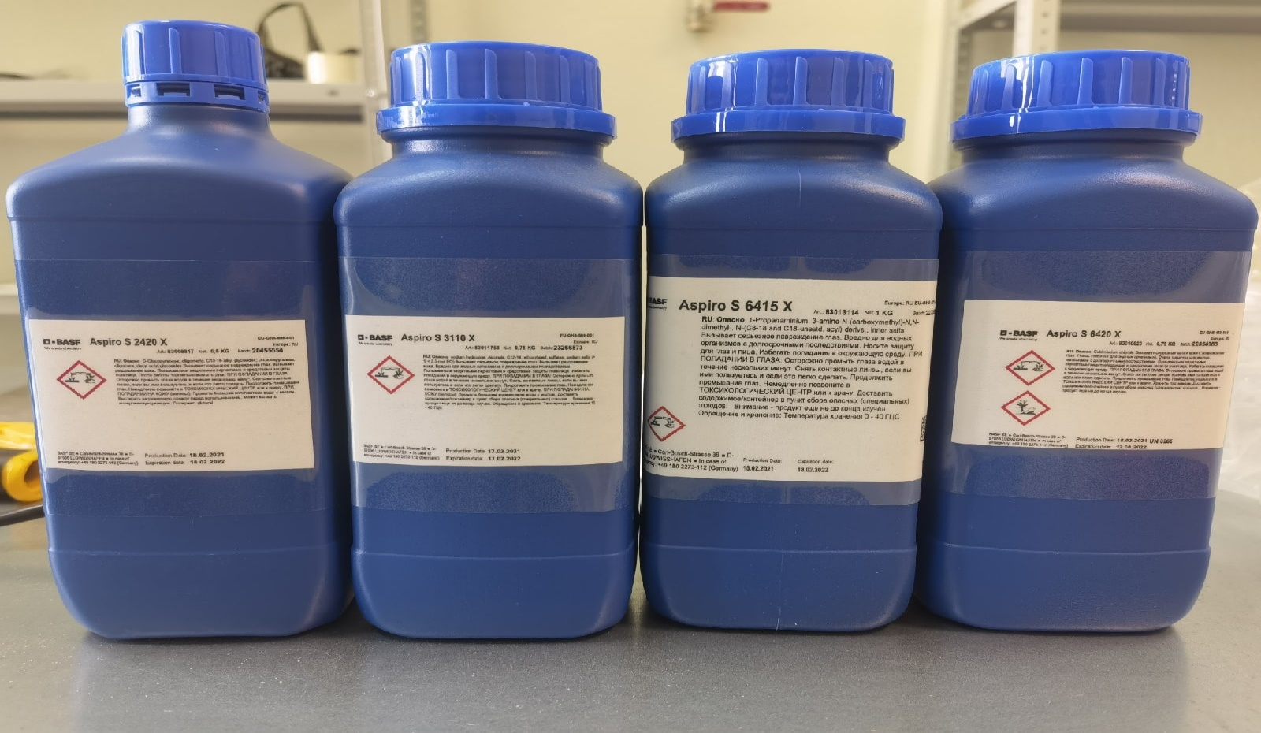
Образцы ПАВ, предоставленные компанией BASF

Slide 25
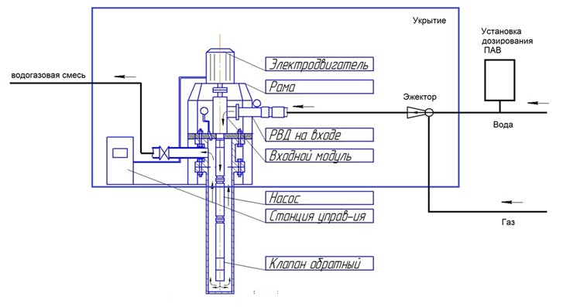
Принципиальная схема НЭС

Slide 26
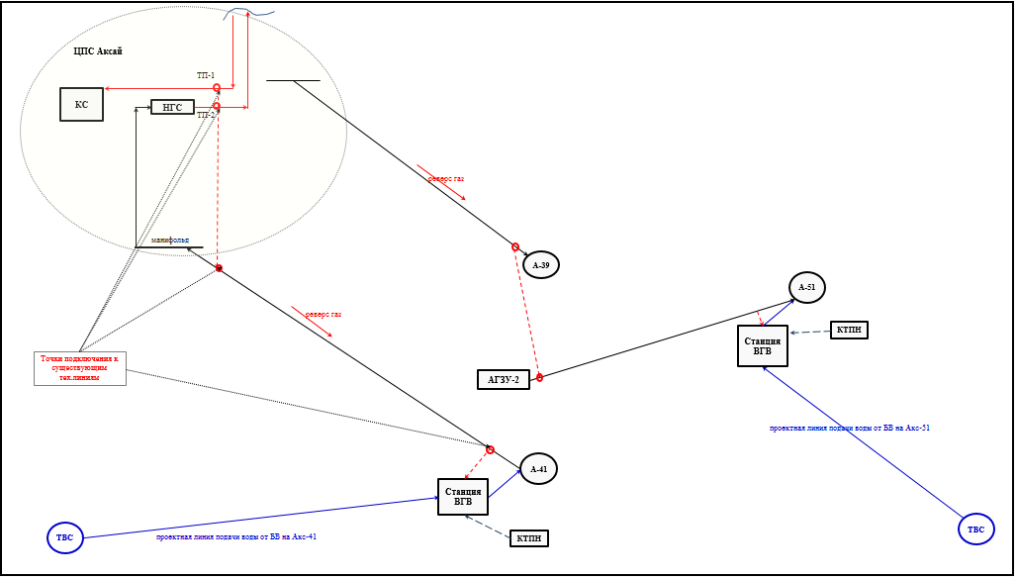
Схема ВГВ на месторождении Аксай

Slide 27
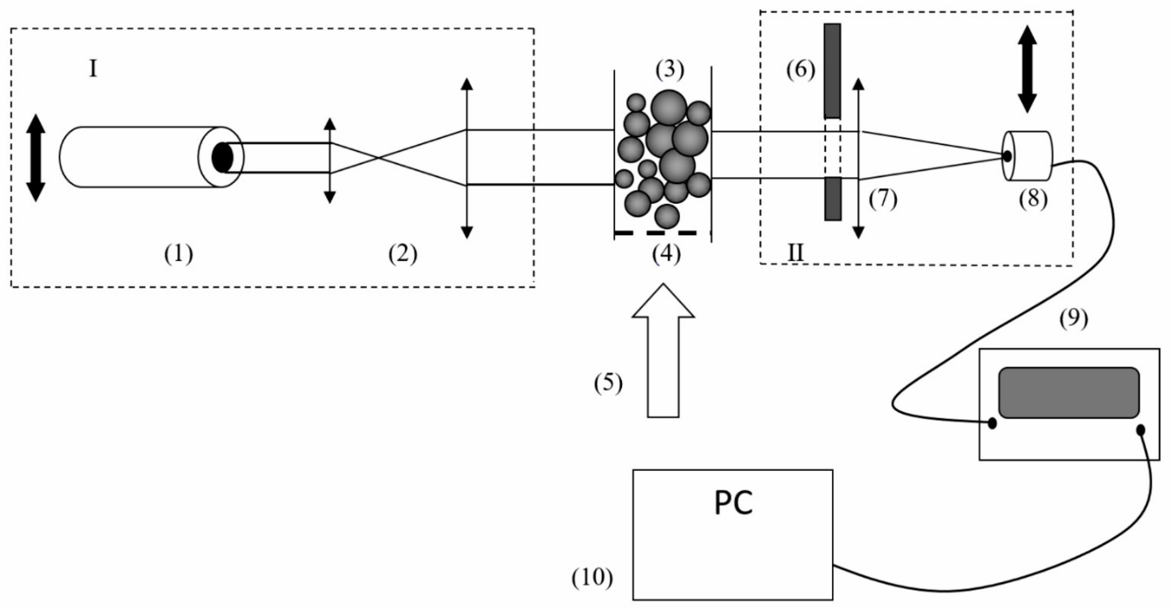
Схема стенда-макета по исследованию подавления коалесценции
Схема стенда. (1) – непрерывный лазерный диод PN B100 на длине волны λ = 445 нм со средней мощностью Р = 100мВт; (2) – телескопическая система; (3) – колонка с исследуемой жидкостью; (4) - барботер; (5) – воздушный компрессор Зубр ЗКП-180-6-1.1-Н3; (6) – прерыватель; (7) – собирающая линза; (8) – лавинный фотодиод серии SUR500x; (9) – цифровой запоминающий осциллограф АКИП 4115/3А с шириной спектральной полосы 70 мГц; (10) – компьютер HP 584029 - 251. Символами «I» и «II» помечены блок лазерного зондирования и блок приема лазерного излучения

Slide 28
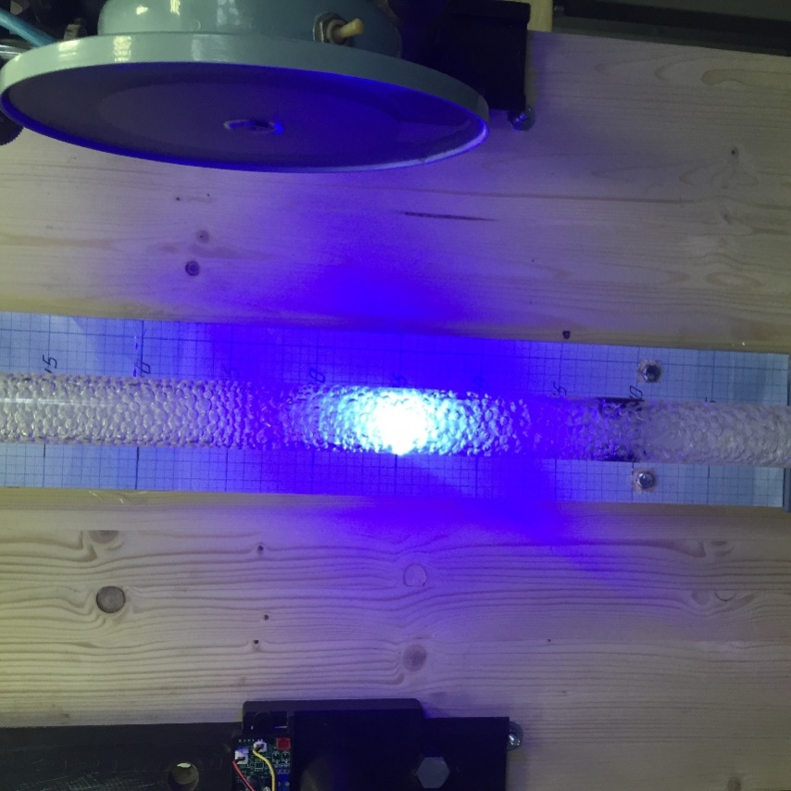
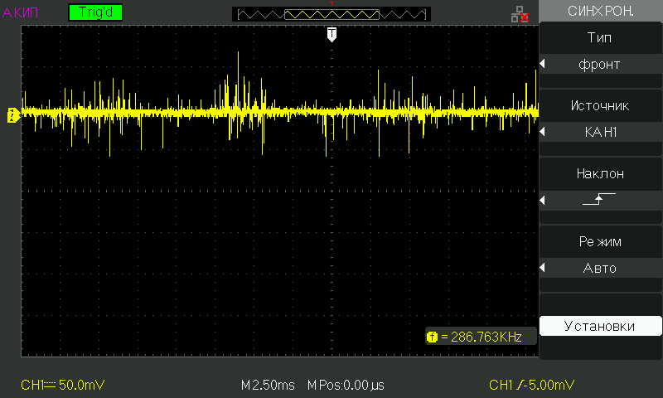
Исследования подавления коалесценции газовых пузырьков на стенде-макете
Коалесценция газовых пузырьков должна быть полностью подавлена, и колонка с пузырьками в жидкости не прозрачна для излучения
Осциллограмма

Slide 29
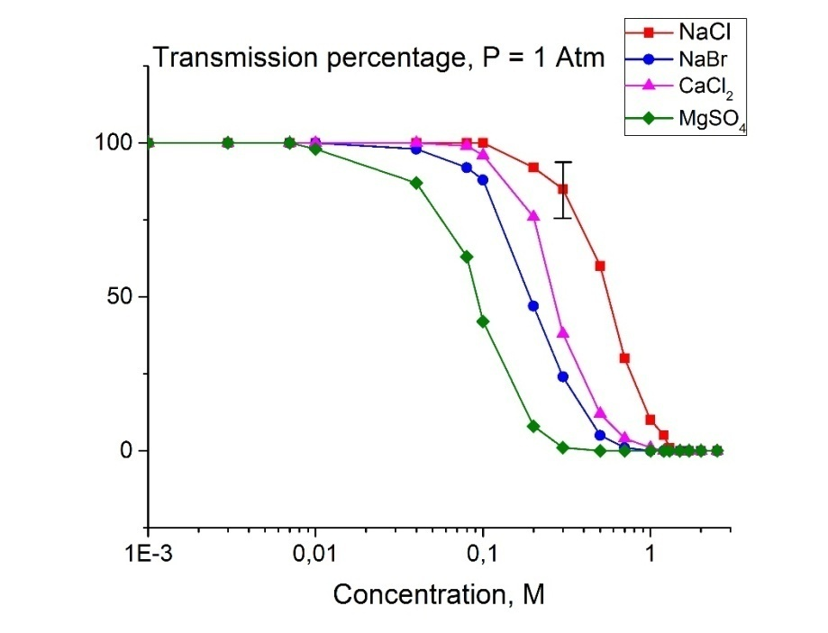
Коэффициент пропускания колонки с различными водными растворами электролитов при атмосферном давлении Р = 0,1 МПа и величине расхода газа через колонку J = 2·10⁻² л/с
Коэффициент T пропускания колонки с жидкостью и газовыми пузырьками определялся как отношение S/S₀:
T = S/S₀,
где S - суммарная площадь световых импульсов,
S₀ - суммарная площадь импульсов в случае, когда коалесценция не подавлена.

Slide 30
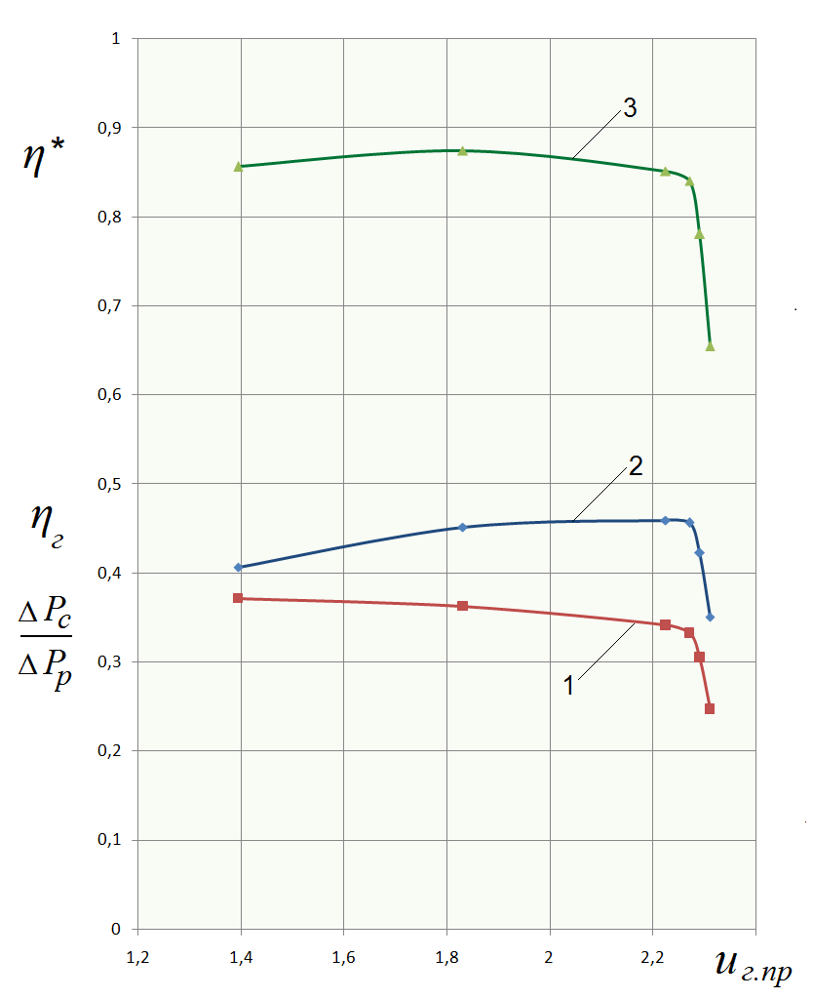
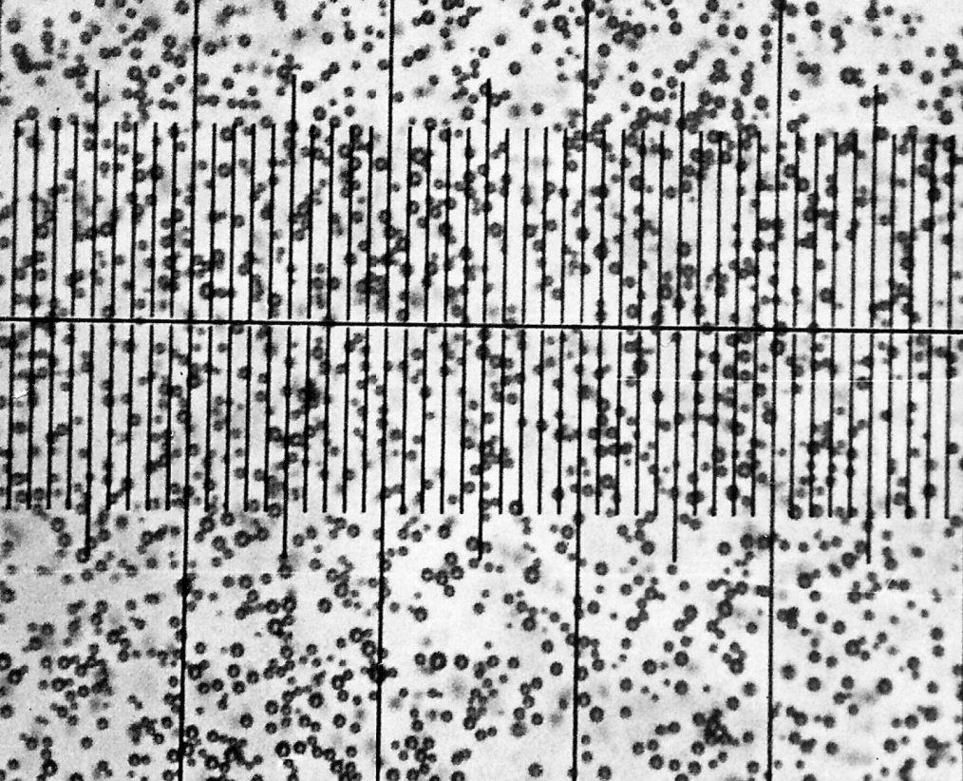
Пробы смеси «вода-ПАВ-газ», отобранные из семьдесят шестой ступени насоса ЭЦН-5-80. Цена деления измерительной шкалы микроскопа – 40 мкм.
Зависимости относительного перепада давлений Δ Рс/ΔРр (1), КПД эжектора при откачке газа ηг (2) и КПД эжектора в составе системы η* (3) от коэффициента инжекции в условиях приемной камеры
при откачке газа
Характеристики эжектора
Средний диаметр пузырьков составляет около 15 мкм

Slide 31
Варианты разработки Самодуровского месторождения
1 вариант. Предусматривает продолжение реализации утверждённого варианта технологической схемы разработки – применение комплекса геолого-технических мероприятий – кислотный гидроразрыв пласта, ОПЗ скважин в низкопроницаемых, ремонтно-изоляционные и водоизоляционные работы в добывающих и нагнетательных скважинах, применение потокоотклоняющих технологий в нагнетательных скважинах.
Основные характеристики варианта:
- действующий фонд скважин 145, из них 83 добывающих и 62 нагнетательных;
- объем добычи нефти за проектный период – 3069,4 тыс. тонн.
2 вариант (рекомендуемый). Предусматривает в дополнение к первому использование методов водогазового воздействия на предлагаемом опытном участке пласта Т₁ Самодуровского месторождения. В этом варианте осуществляется совместная закачка газа и воды в виде водогазовой смеси.
Основные характеристики варианта:
- действующий фонд скважин 121, из них 65 добывающих и 56 нагнетательных;
- объем добычи нефти – 3153,7 тыс. тонн.

Slide 32
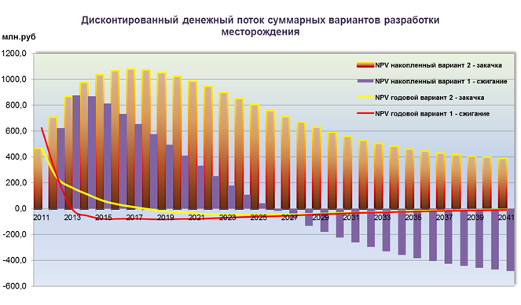
Динамика дисконтированных денежных потоков разработки Самодуровского месторождения по вариантам

Slide 33
Выводы
Экспериментально доказано, что водогазовое воздействие при газосодержании водогазовой смеси 25% существенно повышает коэффициент вытеснения нефти месторождения Кульжан с вязкостью 1,07 мПа*с по сравнению с заводнением (57%), заводнением с добавкой ПАВ(61%) и закачкой полимерных композиций(68%) в пласт.
В экспериментах установлено, что при водогазовом воздействии в области оптимальных газосодержаний достигается наибольшее значение конечного КИН – 89%. Это обусловлено тем, что для условий месторождения Кульжан в экспериментах удалось смоделировать оптимальный режим закачки стабильной водогазовой смеси.
3. Установлено, что для изучения стабильности и подавления коалесценции при реализации водогазового воздействия на месторождении Кульжан необходимо провести эксперименты на стенде по подавлению коалесценции, который имеется на площадках РУДН .
Предложена схема насосно-эжекторной системы для условий месторождения Кульжан. В дальнейшем в виду больших запасов газа(700млн³) возможна ее модернизация путем периодической эксплуатацией одной из ступеней сжатия и непрерывной эксплуатацией остальных ступеней, обеспечивающий успешную адаптацию системы к изменяющемуся в несколько раз расходу газа от текущего до максимального значения.
Можно сделать оценку, основываясь на предшествующих исследованиях, публикациях и утвержденной технологической схемы разработки Самодуровского месторождения, на котором была успешно внедрена насосно-эжекторная система для реализации ВГВ, что прирост коэффициента вытеснения за счет водогазового воздействия на реальных кернах будет не таким высоким, как на насыпных моделях (16-18%), а меньше примерно в два раза (8-9%).

Slide 34
Выводы
Экспериментально доказано, что водогазовое воздействие при закачке водргазовой смеси в области оптимальных газосодержаний (13 - 25%) существенно повышает коэффициент вытеснения нефти месторождения Аксай с вязкостью 0,7 мПа*с по сравнению с заводнением (59%), заводнением с добавкой ПАВ(61%). Эксперимент на довытеснении с газосодержанием 40% показал динамику снижения прироста Квыт по сравнению с областью оптимальных газосодержаний в смеси.
Для меньших значений входных газосодержаний необходимо проведение серии фильтрационных экспериментов. Перед нами стояла задача обоснования эффекта от применения ВГВ в области оптимальных газосодержаний, что и было сделано в данной работе. Дальнейшие исследования носят академический характер.
В качестве базового ПАВ был выбран Aspiro S 2420 X производства компании BASF, влияние ПАВ на конечный КИН при реализации водогазового воздействия небольшое.
В экспериментах установлено, что при водогазовом воздействии в области оптимальных газосодержаний достигается наибольшее значение конечного КИН – 78%. Это обусловлено тем, что для условий месторождения Аксай в экспериментах удалось смоделировать оптимальный режим закачки стабильной водогазовой смеси.
5. Установлено, что для изучения стабильности и подавления коалесценции при реализации водогазового воздействия на месторождении Аксай необходимо провести эксперименты на стенде по подавлению коалесценции, который имеется на площадках РУДН .
6. Подтвержден расчетный прирост коэффициента вытеснения (8%) при внедрении водогазового воздействия на опытно участке месторождения Аксай на основе фильтрационных экспериментов и опыта внедрения насосно-эжекторной системы на Самодуровском месторождении

Slide 35
Ожидаемые результаты внедрения ВГВ
В результате выполнения внедрения ВГВ на опытном участке месторождения Кульжан будут получены следующие краткосрочные количественные результаты:
Утилизация попутного нефтяного газа на промысловом объекте внедрения повысится не менее чем на 25%.
Дебит нефти в реагирующих скважинах опытного участка возрастет не менее чем на 15%(по результатам внедрения на Самодуровском месторождении).
В результате масштабной трансляции на месторождении в целом будут получены следующие долгосрочные количественные результаты:
Повышение нефтеотдачи пластов на 8-10%.
Утилизация попутного нефтяного газа не менее 95%.
Увеличение степени использования попутного нефтяного газа не менее чем на 30%.
Сокращение затрат на разработку месторождений по сравнению с полимерными методами в 3-4 раза.
Удешевление оборудования для водогазового воздействия в 2-3 раза по сравнению с полимерными технологиями

Slide 36
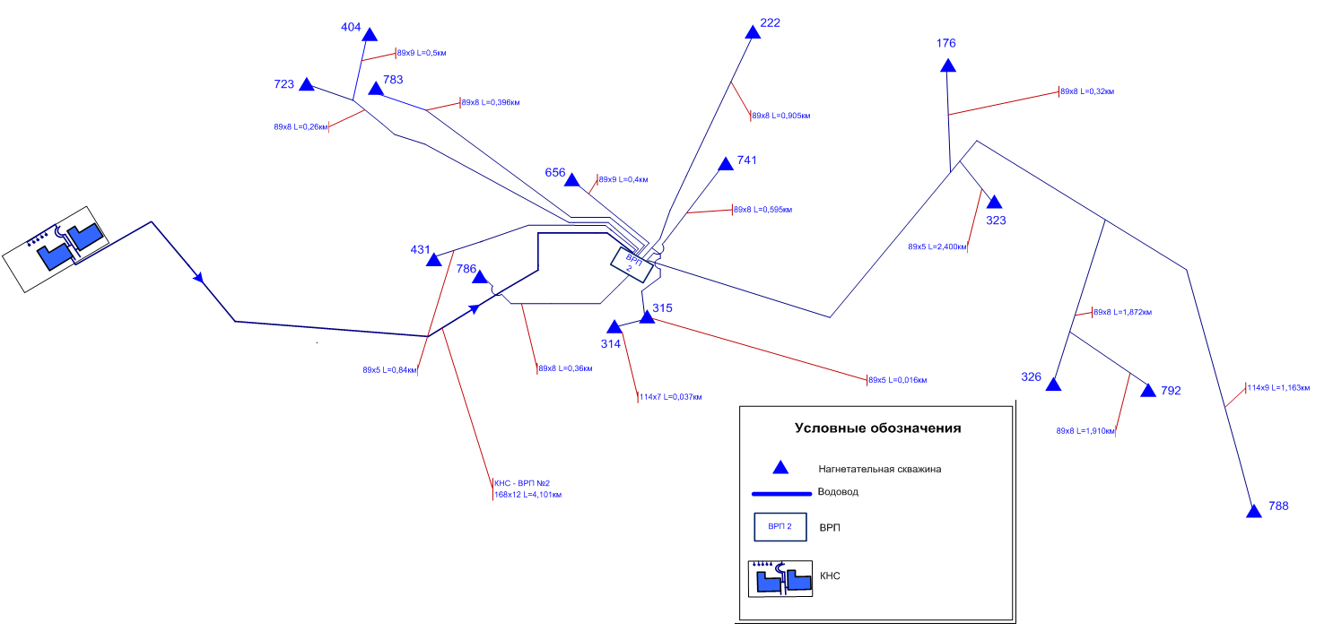
Схема заводнения на ВРП-2 Самодуровского месторождения
Сначала проводятся гидродинамические расчеты водоводов и нагнетательных скважин при закачке водогазовой смеси, определяются необходимые значения давления нагнетания. Затем разрабатываются технологические схемы насосно-эжекторных систем и осуществляется расчет их основных параметров, которые проверяются потом в стендовых исследованиях.

Slide 37
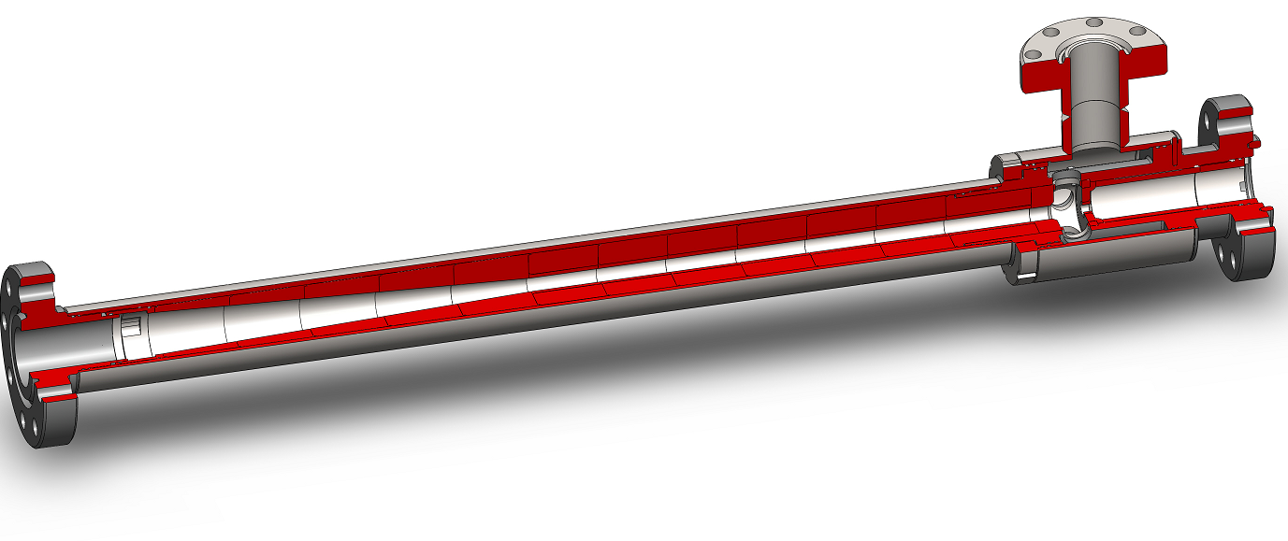
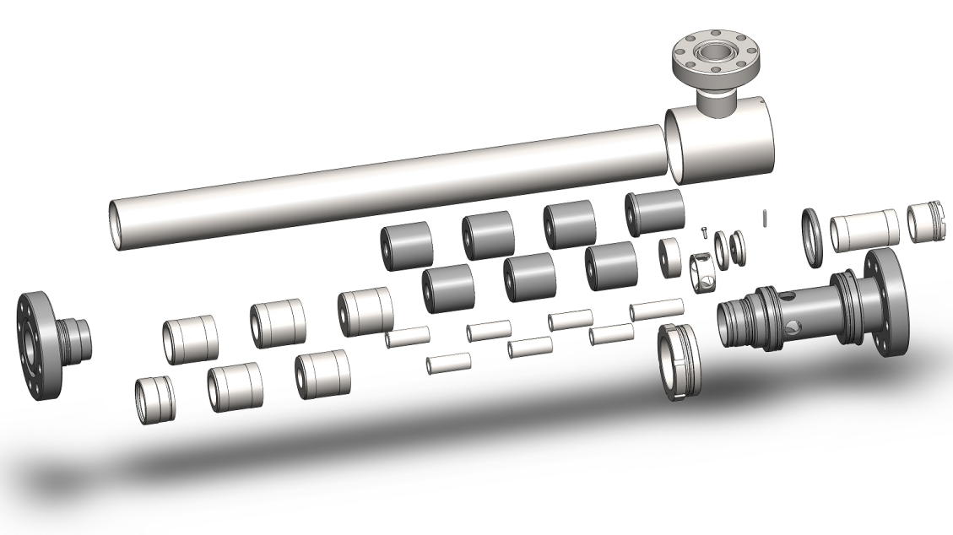
Эжектор для Самодуровского месторождения

Slide 38
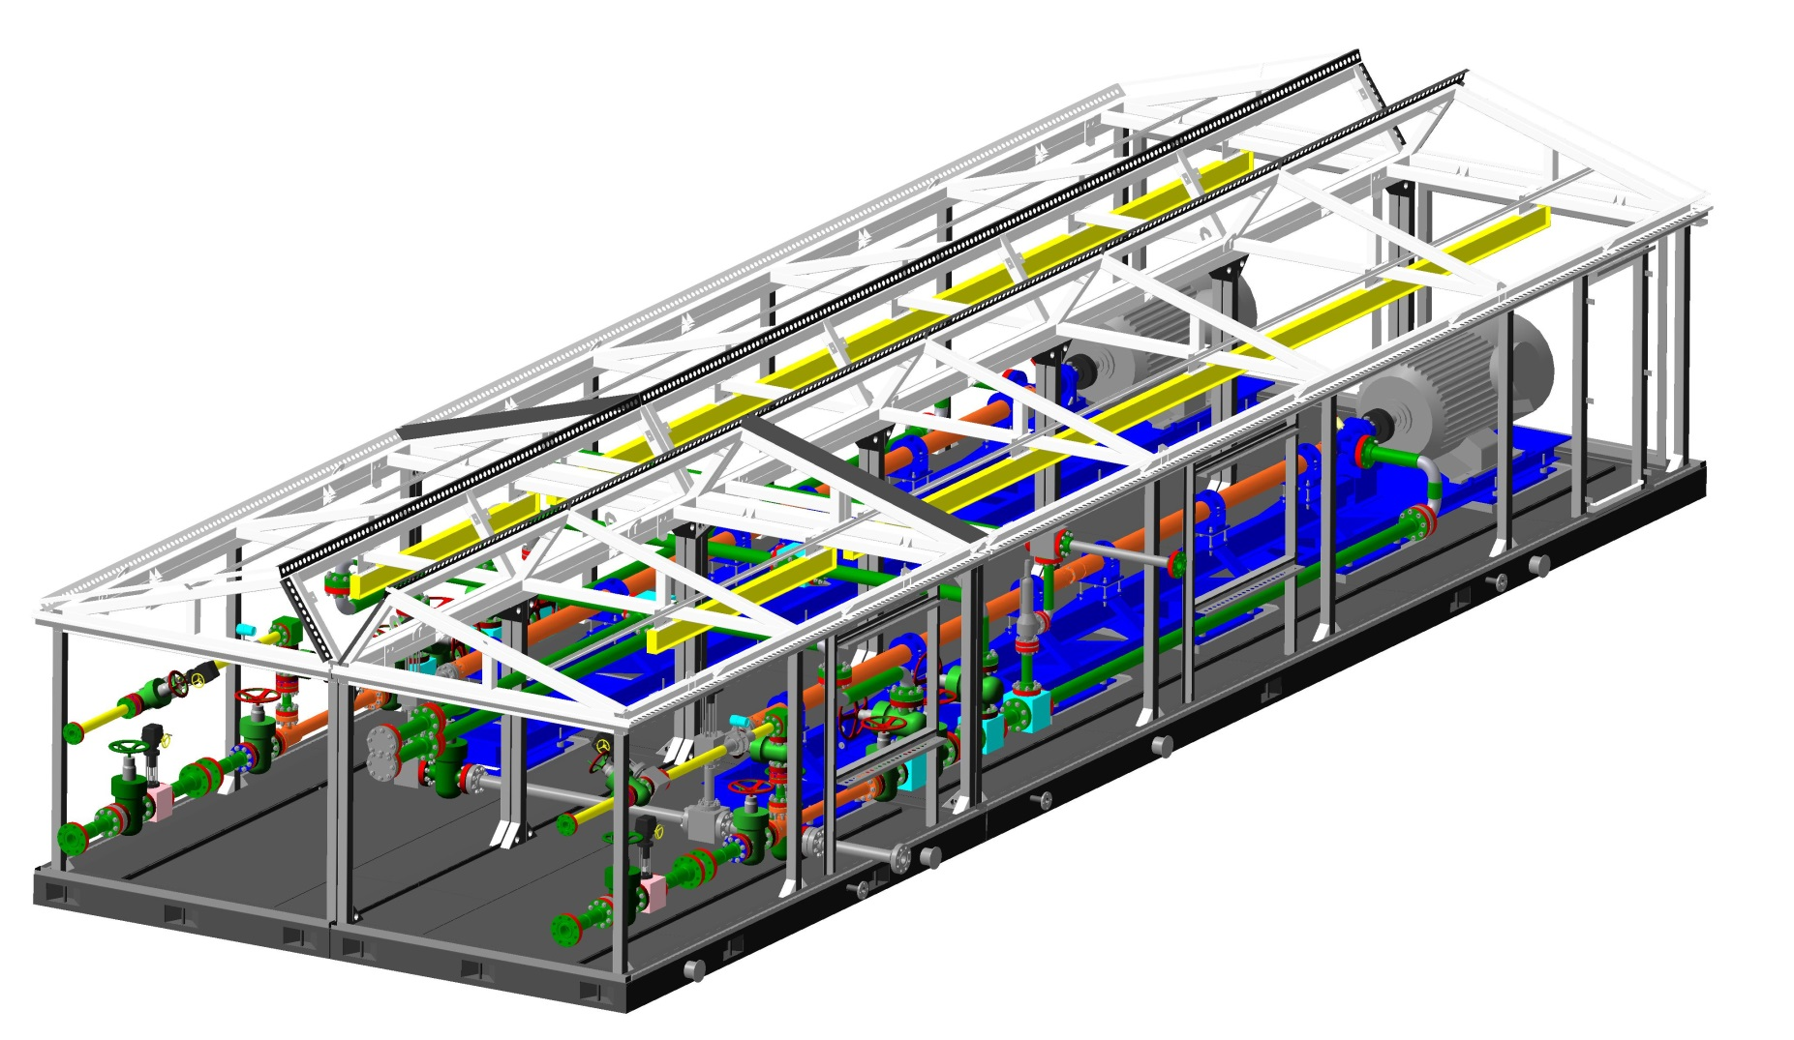
Общий вид станции водогазового воздействия для Самодуровского месторождения
Станция содержит рабочие насос ЭЦН8-1600 и эжектор, резервные насос и эжектор, систему дозирования ПАВ, трубопроводную арматуру, КИП и А, системы вентиляции и пожаротушения

Slide 39
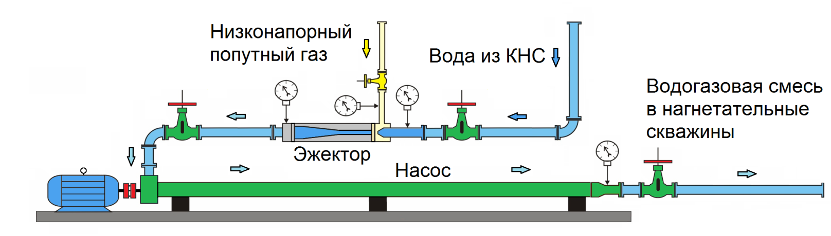
Схема системы для ВГВ на Самодуровском месторождении
Система содержит рабочие насос и эжектор, резервные насос и эжектор, трубопроводную арматуру, КИП и А, системы вентиляции и пожаротушения

Slide 40
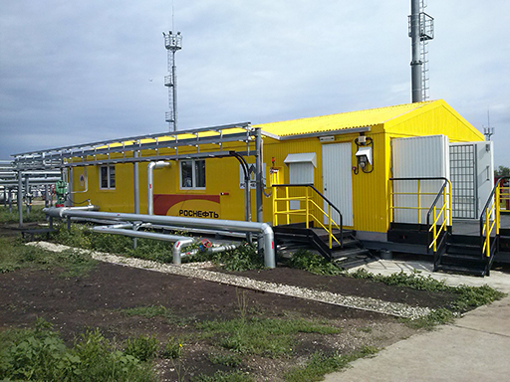
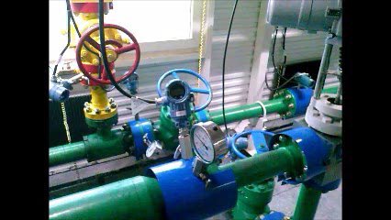
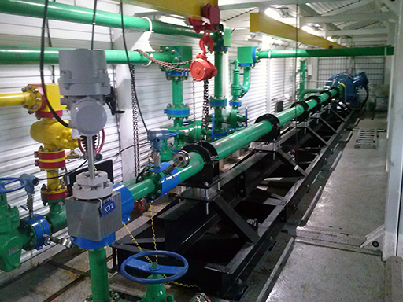
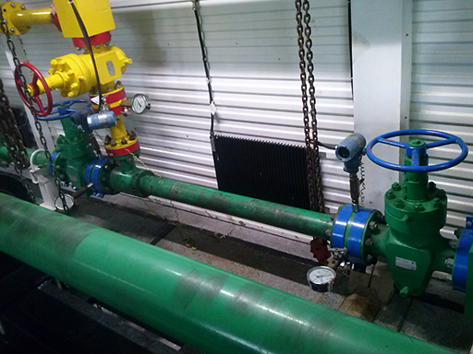
Установка водогазового воздействия успешно внедрена на Самодуровском месторождении (2015 год)
Установка ВГВ
Насос
Насосно-эжекторная система в работе
Эжектор
Рабочие параметры: расход воды – 1535 м3/сут, расход газа – до 20000 м3/сут, давление газа на приеме 0,2-0,4 МПа, давление нагнетания смеси – до 13 МПа

Slide 41
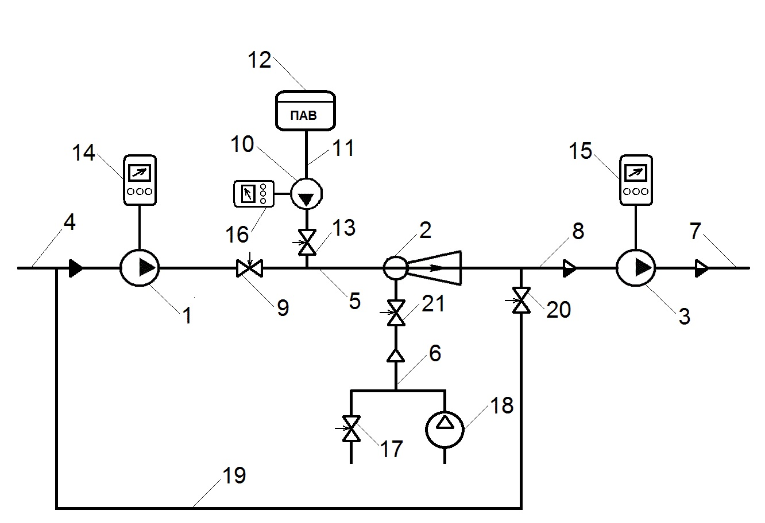
Принципиальная схема НЭС для месторождения Кульжан
Насосно-эжекторная система содержит силовой насос 1 (УЭЦН-500-1200 в артезианской скважине), эжектор 2, дожимной насос 3, а также линию 4 подачи воды в силовой насос 1, линию нагнетания воды 5, линию откачки газа 6, и линию закачки водогазовой смеси 7 в пласт. Приемная камера эжектора 2 сообщена с линией откачки газа 6, а линия нагнетания воды 5 направлена в сопло эжектора 2. Выходная линия 8 эжектора 2 соединена с приемом дожимного насоса 3. На линии 5 установлена регулируемая задвижка 9.

